Slide 1
Приложение на тему “Тамагочи”
Автор: Платонкин М. А

Slide 2
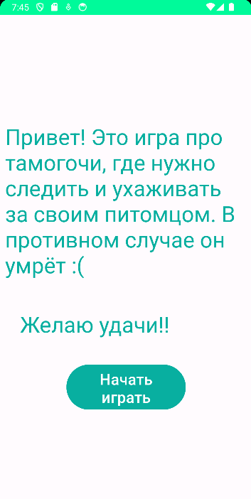
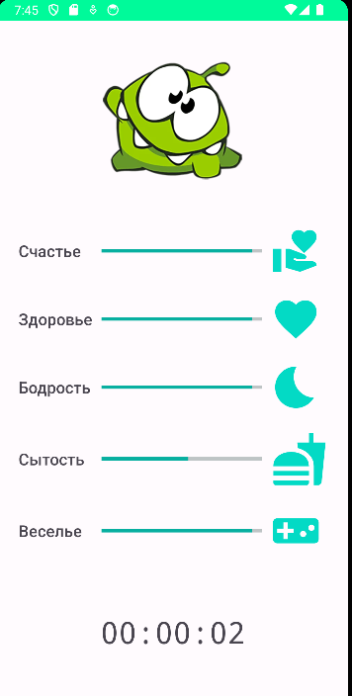
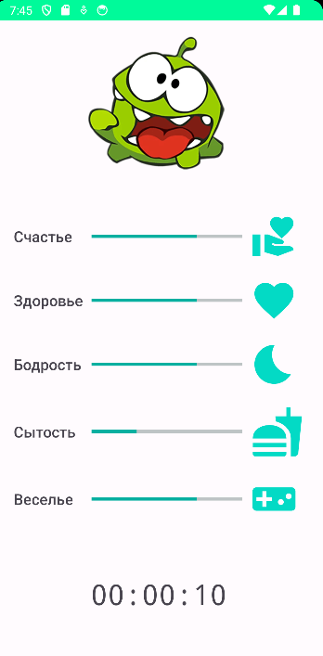
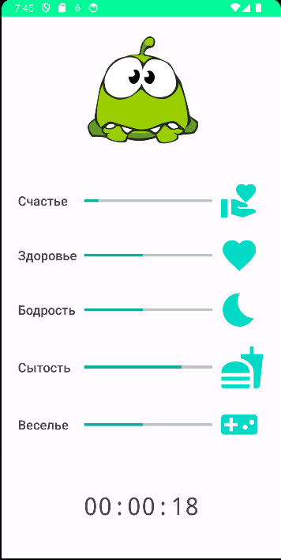
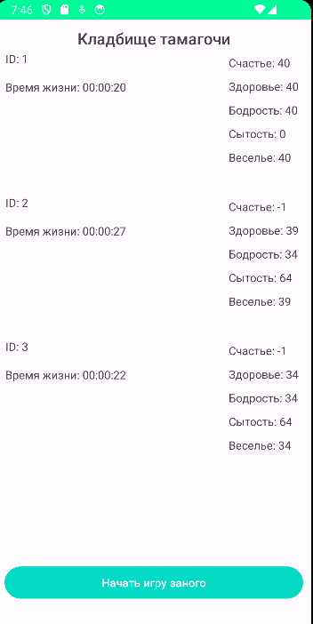
Slide title
Приветствие
Радостный
Голодный
Грустный
Кладбище
Начальное окно информации для пользователя
Радостный и покормленный питомец
Питомец требует чтобы вы дали ему покушать
Питомец не счастлив и ему не весело
Сохранения всех результатов при игре пользователями в базе данных

Slide 3
Спасибо за внимание

